Slide 1


Sous réserve de modifications
Après
Après la classe de 3ème
Année scolaire 2017-2018

Slide 2


e
S'orienter après la 3
Choisir
une voie
2 voies de formation après la 3e
4 diplômes : 4 façons d’étudier
Notes:
2
2

Slide 3

2 voies de formation après la 3
ème
Parcours en 3 ans
Parcours
en 2 ans
BAC
GENERAL
BAC
TECHNOLOGIQUE
BAC
PROFESSIONNEL
TERMINALE
GENERALE
TERMINALE
TECHNO ou BT
TERMINALE
PRO
C.A.P.
CERTIFICAT D’APTITUDE
PROFESSIONNELLE
1e GENERALE
1e TECHNO ou BT
1e PRO
CAP 2
SECONDE GT
Seconde générale & technologique
2nde
spécifique
SECONDE PRO
Seconde professionnelle
CAP 1
Voie générale et technologique
Voie professionnelle
sous réserve de modification en 2013

Slide 4
Objectif : qualification professionnelle
INSERTION PROFESSIONNELLE RÉUSSIE
QUALIFICATION PROFESSIONNELLE validée par un DIPLÔME PROFESSIONNEL
Études longues
BAC + 5 ans
majoritairement
Études courtes
BAC + 2/3 ans
majoritairement
Insertion professionnelle
immédiate
possible
BAC
GENERAL
BAC TECHNO
BAC PRO
CAP2
S E C O N D E G T
2nde
spécifique
SECONDE PRO
CAP1
Notes:
4
4

Slide 5
VOIE GENERALE ET
TECHNOLOGIQUE
Seconde générale & technologique

Slide 6
e
La voie générale et technologique
Parcours en 3 ans
BAC
GENERAL
BAC
TECHNOLOGIQUE
TERMINALE
GENERALE
TERMINALE
TECHNO
1e GENERALE
1e TECHNO
SECONDE GT
Seconde générale & technologique
2nde
spécifique
sous réserve de modification en 2013
T R O I S I È M E
Notes:
6

Slide 7
La classe de
Seconde générale & technologique

Slide 8
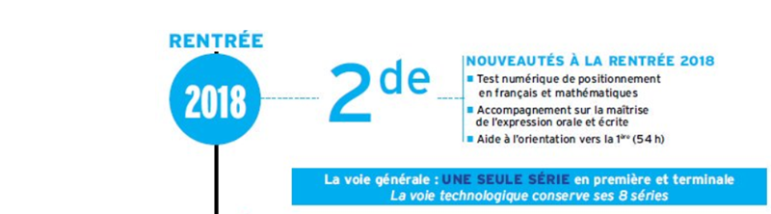

Slide 9

La classe de seconde GT
Au menu
Au menu
Enseignements obligatoires 28h30
Enseignements obligatoires 28h30
Tronc commun
23h30
23h30
SECONDE
Accompagnement personnalisé
2h00
2h00
2 enseignements d'exploration
3h00
3h00
Enseignements facultatifs 3h
Enseignements facultatifs 3h
Notes:
9
9

Slide 10
Tronc commun 23h30
Tronc commun 23h30
Français
Histoire-géographie
Langue vivante 1
Langue vivante 2
Mathématiques
Physique-chimie
Sciences de la vie et de la terre
Éducation physique et sportive
Énseignement moral et civique
4h
3h
4h
3h
1h30
2h
0h30
5h30
SECONDE
Notes:
10
10

Slide 11
Accompagnement personnalisé 2h
Accompagnement personnalisé 2h
concerne tous les élèves
consacré chaque semaine à la consolidation de l’expression écrite et orale.
SECONDE
Notes:
11
11

Slide 12

Choix de 2 enseignements d'exploration
Choix de 2 enseignements d'exploration
Un premier enseignement d'économie
1h30
au choix
Principes fondamentaux de l'économie et de la gestion
Sciences économiques et sociales
SECONDE
Un second enseignement d'exploration différent du premier
au choix
parmi 12 enseignements possibles
1h30
Notes:
12
12

Slide 13
e
Choix du 2 enseignement d'exploration
Choix du 2 enseignement d'exploration
Un second enseignement d'exploration différent du premier
parmi 12 enseignements possibles
Sciences économiques et sociales
1h30
hebdomadaire
Principes fondamentaux de l'économie et de la gestion
Biotechnologies
Création et innovation technologiques
Création et activité artistiques
SECONDE
arts visuels arts du son arts du spectacle patrimoines
Langues et cultures de l'antiquité : latin
3h
Langues et cultures de l'antiquité : grec
3h
Langue vivante 3
3h
Littérature et société
Méthodes et pratiques scientifiques
Santé et social
Sciences de l'ingénieur
Sciences et laboratoire
Notes:
13
13

Slide 14
Enseignements facultatifs 3h
Langue vivante 3
Latin
Grec ancien
EPS
Arts (arts plastiques, cinéma-audiovisuel, danse, histoire des arts, musique, théâtre)
SECONDE
Notes:
14
14

Slide 15
Après la classe de Seconde GT :
Bac Général ou Bac technologique ?

Slide 16
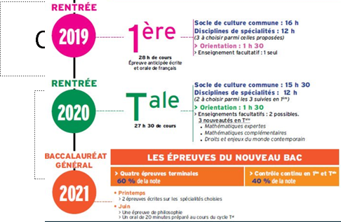

Slide 17
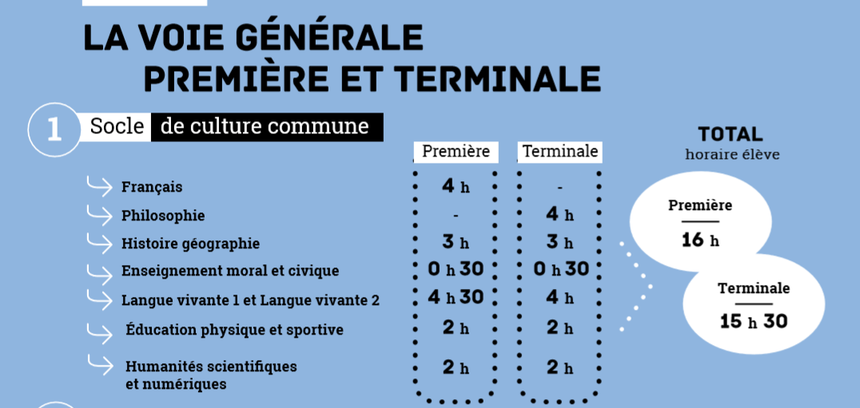

Slide 18
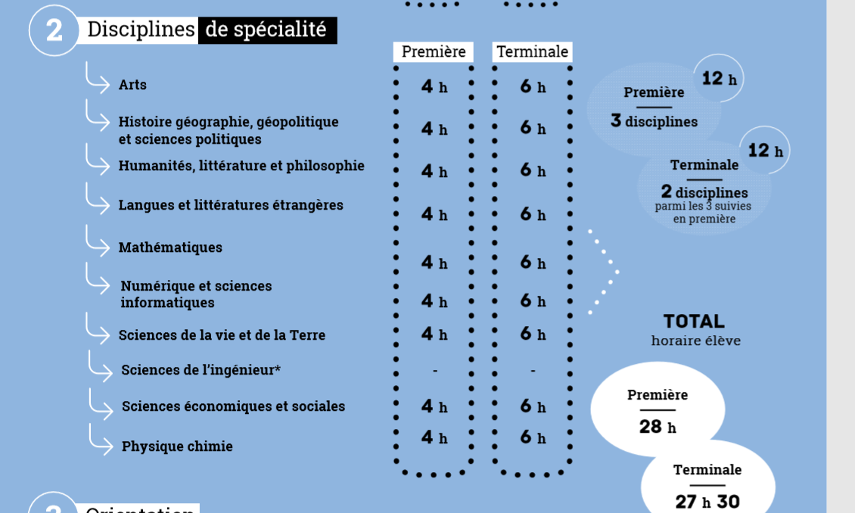

Slide 19
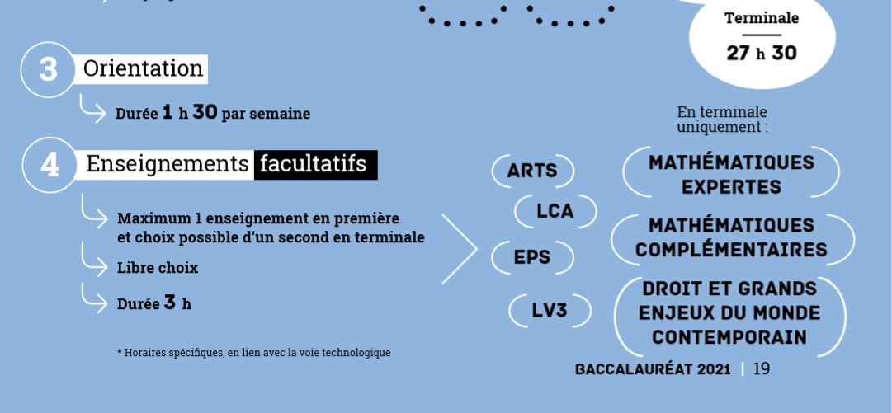

Slide 20

3 types de baccalauréat
VOIE GENERALE BAC GÉNÉRAL
enseignement théorique et abstrait analyser / synthétiser
argumenter / rédiger
travail personnel important
analyser
commenter
argumenter
rédiger
Notes:
20
20

Slide 21
3 types de baccalauréat
VOIE TECHNOLOGIQUE BAC TECHNOLOGIQUE
enseignement appliqué
> observation > expérimentation
travail en groupe et en autonomie
travaux pratiques (T.P.) en laboratoire,
en salle d’informatique, de technologie...
Notes:
21
21

Slide 22


Choisir un domaine
VOIE TECHNO
VOIE TECHNO
Choisir un domaine d'activité : 19 domaines possibles
Choisir un domaine d'activité : 19 domaines possibles
8 séries de baccalauréats technologiques
certaines séries ayant plusieurs spécialités, options ou domaines d'approfondissement
STASTMGV
STMG
STMG
STMGS
ST2S
STD2A
STD2A
TMD
STHR
STL
ST2S
TMD
STHR
STL
STAV
STI2D
STAV
STI2D
INDUSTRIE
LABORATOIRE
AGRONOMIE
GESTION
SANTE-SOCIAL
ARTS APPLIQUES
MUSIQUE-DANSE
Hôtellerie-Restauration
4 spécialités
2 spécialités
4 domaines
4 spécialités
2 options
d'approfondissement
Notes:
22
22

Slide 23
VOIE PROFESSIONNELLE
Seconde professionnelle
Première année de CAP

Slide 24
PARCOURS DE LA VOIE PROFESSIONNELLE
Après la 3e : 2 choix possibles, sous statut scolaire ou par apprentissage
Parcours
en 3 ans
Parcours
en 2 ans
diplôme
niveau IV
BAC PRO
TERMINALE
PROFESSIONNELLE
C.A.P.
CERTIFICAT D’APTITUDE
PROFESSIONNELLE
diplôme
niveau V
PREMIERE
PROFESSIONNELLE
C.A.P. 2
SECONDE
PROFESSIONNELLE
C.A.P. 1
T R O I S I E M E
Notes:
24
24

Slide 25
VOIE PROFESSIONNELLE
Gestes professionnels
Qualification
Savoir-faire
Savoir être
enseignement professionnel
> acquisition de connaissances et de savoir faire
enseignement général et technologique articulés autour de l’enseignement professionnel
T.P. au lycée / mises en situation en entreprise (stages)
BAC PROFESSIONNEL
22 semaines en entreprise
Notes:
25
25

Slide 26

VOIE PRO : 2 MODALITÉS DE FORMATION
sous statut scolaire
LYCEE PROFESSIONNEL
cours au lycée
enseignement général
enseignement technologique et professionnel
périodes de formation en entreprise :
22 semaines sur les 3 ans de Bac Pro
12 à 16 semaines sur les 2 ans de CAP
par la voie de l'apprentissage
ALTERNANCE
Statut salarié
contrat de travail
Contrat de 2 ans vers un CAP
Contrat de 3 ans vers le bac professionnel
temps partagé
cours au Centre de Formation d’Apprentis (C.F.A.)
travail en Entreprise
Notes:
26
26
26

Slide 27

Choisir un domaine
VOIE PROFESSIONNELLE
VOIE PROFESSIONNELLE
Choisir une spécialité professionnelle
Choisir une spécialité professionnelle
Bac professionnel : plus de 80 spécialités
Bac professionnel : plus de 80 spécialités
plus de 200 spécialités de CAP
Notes:
27
27

Slide 28
Choisir un domaine
Domaines professionnels et Bac Pro correspondants
Domaines professionnels et Bac Pro correspondants
AGRICULTURE
ENVIRONNEMENT
AGROALIMENTAIRE
PECHE
AQUACULTURE
BATIMENT
TRAVAUX PUBLICS
TRAVAIL
DES METAUX
MECANIQUE
GENERALE
MAINTENANCE
INDUSTRIELLE
MECANIQUE
ELECTRICITE
ELECTROTECHNIQUE
ELECTRONIQUE
INDUSTRIES
DE PROCESS
PRODUCTION
ALIMENTAIRE
CUISINE
TEXTILE
HABILLEMENT
MAINTENANCE VEHICULES
INDUSTRIES
GRAPHIQUES
COMMUNICATION
PARAMEDICAL
SOCIAL
SOINS PERSONNELS
COMMERCE
TERTIAIRE DE BUREAU
TRANSPORT-LOGISTIQUE
HYGIENE-PROPRETE
SECURITE
BOIS
Notes:
28
28

Slide 29

La procédure PassPRO
Certaines formations sont soumises à des entretiens d’information avant d’être traitées par AFFELNET-Lycée.
Une procédure d’admission supplémentaire est nécessaire pour :
certaines formations professionnelles (PassPRO)
les enseignements d’exploration en 2nd GT « Création et Culture Design » (PassCCD) ou « E.A.T.D.D » (PassAGRI)
Généralement, l’élève rédige une lettre motivation et passe un entretien de motivation.
A l’issue de l’entretien, les candidats obtiennent un avis favorable, assez favorable ou réservé résultant de l’avis des deux établissements (origine et référent).
Points bonus pour AFFELNET-Lycée
Notes:
29
29
29
29

Slide 30

La procédure PassPRO
Les CAP exigeant une procédure PassPRO
1.Ebéniste
2.Accessoiriste réalisateur
3.Signalétique, enseigne et décor
4.Aéronautique option avionique
5.Métiers de l'agriculture – Horticulture
6.Agent de sécurité
7.Metiers de l’agriculture
CAP courant : élèves de SEGPA/UPE2A, module MLDS, ULIS, DIMA et relais sont prioritaires
1.Conducteur livreur de marchandises + conducteur routier de marchandises (2nd POP)
2.Maintenance de véhicules option motocycles
3.Commercialisation et services en hôtel-café-restaurant
4.Cuisine
5.Pâtissier
Notes:
30
30
30
30

Slide 31
La procédure PassPRO
Les Bac Pro exigeant une procédure PassPRO
1.Métiers de la mode – vêtements
2.Métiers du cuir
3.Réalisation de produits imprimés et plurimédia + Façonnage produits imprimés – routage (2nd POP)
4.Artisanat et métiers d'art les 3 options: communication visuelles plurimédia, Marchandage visuel
et Tapisserie d'ameublement
5.Photographie
6.Aéronautique
7.Aviation générale
8.Conducteur transport routier marchandises
9.Transport
10.Metiers de la restauration
11.Boulanger pâtissier
12.Métiers de la sécurité
13.Optique – Lunetterie
14.Production horticole
15.Nature jardin paysage foret
Notes:
31
31
31
31

Slide 32
Procédure d’orientation et affectation

Slide 33
Calendrier orientation Classe 3ème
2ème
trimestre
3ème
trimestre
demande provisoire
de la famille
demande
de la famille
Propositions provisoires
du conseil de classe
Proposition d’orientation
du conseil de classe
accord
désaccord
Procédures
d’orientation
entretien chef d’établissement
et famille
accord
désaccord
Décision
d’orientation
Commission
d’appel

Slide 34

L’affectation
Il ne faut pas confondre orientation et affectation
La décision d'orientation ne signifie pas inscription automatique dans un établissement
Il faut obligatoirement formuler des vœux d'affectation
Dans l'académie de Versailles, la procédure d'affectation AFFELNET est informatisée.
L’élève peut formuler jusqu’à 5 vœux.
1 vœu = 1 formation + 1 établissement
Ex : Seconde GT au lycée G. de Nerval à LUZARCHES
Seconde Pro Commerce au lycée Jean Mermoz de MONTSOULT

Slide 35
L’affectation en classe de 2nd générale et technologique
1 vœu = 2nde GT + 1 établissement
(quand les enseignements d'exploration sont courants)
L’élève dispose d’une priorité dans Le(s) lycée(s)
de sa zone de desserte.
Pour être assuré d’une affectation,
il est impératif de demander le(s) lycée(s) de sa zone de desserte, au moins en dernier vœu

Slide 36
L’affectation en voie professionnelle : BAC PRO et CAP au lycée
L’affectation est académique et informatisée via « AFFELNET » :
Les élèves sont affectés en tenant compte de l'ordre de préférence de leurs vœux et de la capacité d'accueil dans les formations demandées.
Le classement des candidatures s’effectue à partir des données issues du Livret Scolaire Unique (LSU) :
8 composantes du Socle de compétences
moyenne des évaluations périodiques de l’année (français, maths, hist-géo, Langues, EPS, Arts, sciences et technologie)
Les notes seront coefficientées en fonction du groupe de spécialités.

Slide 37
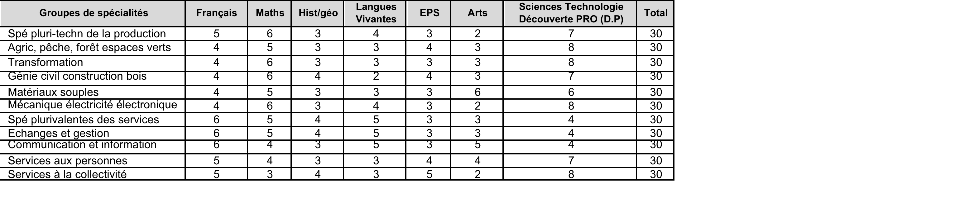
L’affectation en voie professionnelle : BAC PRO et CAP au lycée
Dans la voie professionnelle, le traitement des candidatures s’opère selon la table nationale de coefficients par groupe de spécialités (2nde PRO, 1ère année de CAP) ci-dessous :
Exemple le bac pro commerce se trouve dans la spécialité « échanges et gestion » on regardera donc les coefficients associés aux différentes matières ci-dessus.

Slide 38
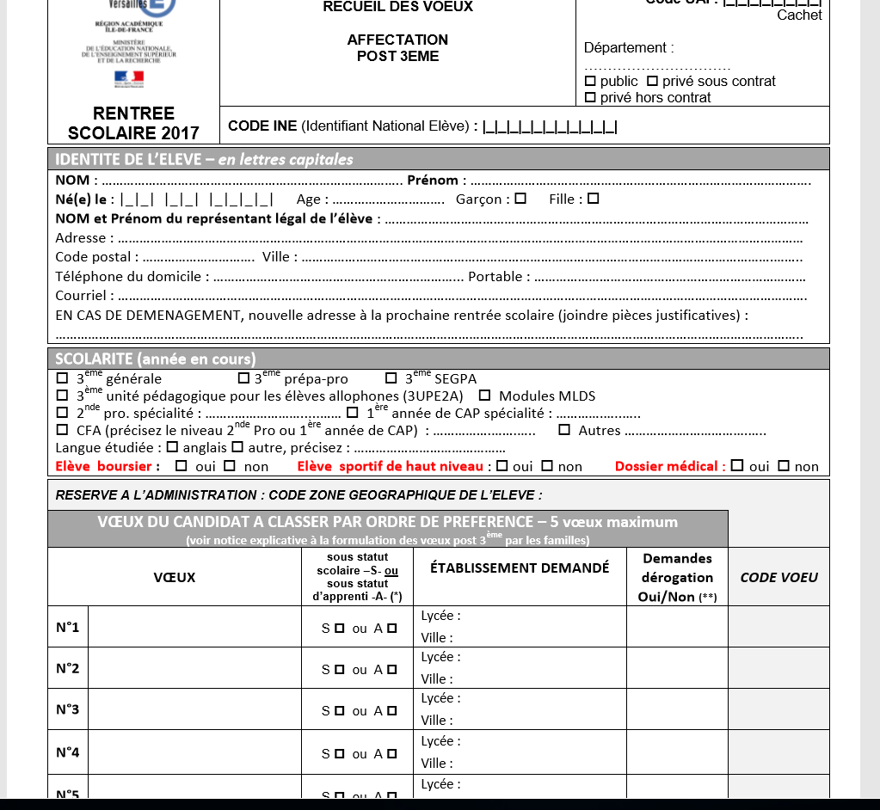

Slide 39
Se documenter
Voie professionnelle
http://oniseptv.onisep.fr
Vidéos sur
ONISEP TV
Notes:
39
39

Slide 40

Se documenter
Présentation des grandes voies de formation après la 3e
Consulter la liste
des formations
de sa région
Guide disponible
courant 2e trimestre
distribué gratuitement
à tous les élèves de 3e
Télécharger ce document ➔ www.onisep.fr/Guides-d-orientation
Notes:
40
40

Slide 41


Comment rencontrer la
Psychologue de l’Éducation Nationale?
Au collège :
Permanence le mardi et le mercredi de 9h à 12h30h.
Prendre rendez-vous au CDI.
Au CIO : 2 rue Fernand Léger à Sarcelles
Du lundi au vendredi de 9h à 12h30 et de 13h30 à 17h et le samedi de 9h à 12h.
Ouvert pendant les vacances scolaires
01.34.38.36.70
Notes:
41
41

